Slide 1
Zachodnie Forum Gospodarcze 2018
Instytut Badań Edukacyjnych
Sławomir Szymczak
3 - 5 października Nowa Sól/Zielona Góra
Zarządzanie kwalifikacjami jako element
polityki rozwoju regionu

Slide 2
KOMPETENCJE I KWALIFIKACJE KLUCZEM DO ROZWOJU
„Kompetencje i kwalifikacje osób stanowią szczególnego rodzaju kapitał, którego znaczenie rośnie w warunkach globalnej konkurencji. Kompetencje i kwalifikacje muszą być stale doskonalone, aby umożliwiały osobom sprostanie wyzwaniom zmieniających się technologii, złożoności procesów gospodarczych i społecznych. Tym samym uczenie się w różnych formach, miejscach i przez całe życie, mające na celu rozwój kompetencji i kwalifikacji, staje się kluczem do zrównoważonego wzrostu gospodarczego i rozwoju społeczeństwa obywatelskiego”.
Perspektywa uczenia się przez całe życie, Załącznik do uchwały Nr 160/2013 Rady Ministrów z dnia 10 września 2013 r.

Slide 3
STRATEGIA ROZWOJU WOJEWÓDZTWA LUBUSKIEGO 2020
Strategia Rozwoju Województwa Lubuskiego, Zielona Góra 2012, s.34
Notes:
Odniesienie do Strategii: wyzwania
Wyzwanie 1: budowa gospodarki opartej na wiedzy
nauka i edukacja (lepsze dostosowanie oświaty do potrzeb rynku pracy), w tym poprawa szans absolwentów szkół zawodowych, średnich i wyższych na rynku pracy poprzez poprawę jakości i atrakcyjności kształcenia dostosowanego do wymagań pracodawców przy jednoczesnej poprawie dostępności do placówek edukacyjnych,
Wyzwanie 5: zapewnienie spójności społecznej
Zmniejszenie bezrobocia i ubóstwa poprzez kształcenie ustawiczne i lepsze dostosowywanie zasobów rynku pracy do potrzeb gospodarki, w tym wyrównywanie szans edukacyjnych i aktywizację mieszkańców terenów wiejskich i zmniejszanie tzw. „bezrobocia ukrytego”;
Odniesienie do Strategii: cele strategiczne

Slide 4
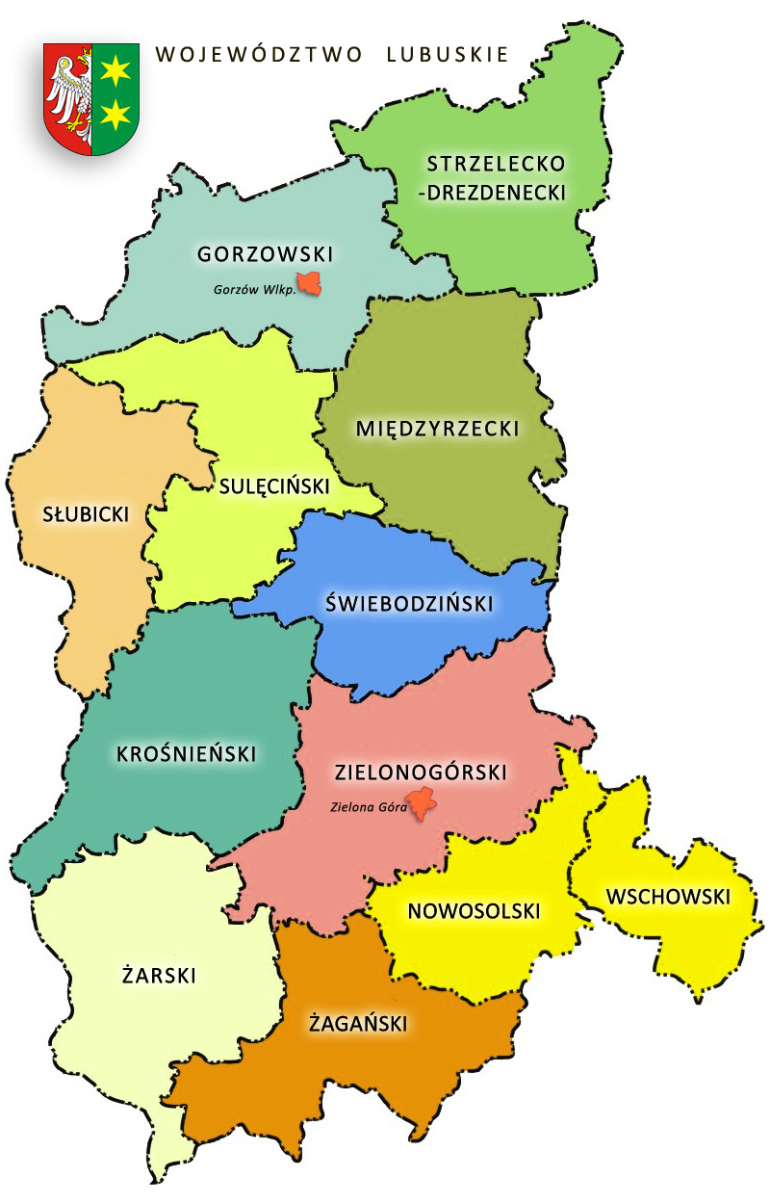
ZARZĄDZANIE KWALIFIKACJAMI JAKO ELEMENT ROZWOJU REGIONU
Tworzenie sieci współpracy:
JST
publicznych służb zatrudnienia
oświaty / uczelni wyższych
przedsiębiorstw/pracodawców
IOB
NGO
osób uczących się
Notes:
Zarządzanie kwalifikacjami na poziomie:
-JST – zamieszczenie informacji o ZSK w strategiach rozwoju regionu; promowanie uczenia się przez całe życie
-publicznych służb zatrudnienia - finansowanie/dofinansowanie uzyskania kwalifikacji (szkolenie, egzamin/walidacja) potrzebnych w regionie
-edukacji: formalnej (oświaty i szkolnictwa wyższego – tworzenie kierunków zgodnych z zapotrzebowaniem na kwalifikacje) i pozaformalnej
-branż/sektorów/przedsiębiorstw
Ważne – tworzenie sieci współpracy: JST -instytucji rynku pracy – edukacji – branż/sektorów/przedsiębiorstw

Slide 5
ZAWODY DEFICYTOWE I NADWYŻKOWE – BAROMETR ZAWODÓW 2018
GRUPA ZAWODÓW | 2017 | 2018
DEFICYTOWYCH | 49 | 45
ZRÓWNOWAŻONYCH | 106 | 114
NADWYŻKOWYCH | 3 | 0
Notes:
https://barometrzawodow.pl/pl/lubuskie/prognozy-dla-powiatow/2018/lubuskie.15......1..4..0.1.1.p_4.

Slide 6
ZAWODY O NAJWIĘKSZEJ SKALI DEFICYTU W 2018R.
betoniarze i zbrojarze
blacharze i lakiernicy
brukarze
cieśle i stolarze budowlani
cukiernicy
dekarze i blacharze budowlani
diagności samochodowi
elektrycy, elektromechanicy i elektromonterzy
fizjoterapeuci i masażyści
fryzjerzy
inżynierowie budownictwa
kelnerzy i barmani
kierowcy samochodów ciężarowych i ciągników siodłowych
kosmetyczki
kierowcy autobusów
krawcy i pracownicy produkcji odzieży
kucharze
magazynierzy
masarze i przetwórcy ryb
mechanicy pojazdów samochodowych
monterzy instalacji budowlanych
murarze i tynkarze
nauczyciele języków obcych i lektorzy
nauczyciele praktycznej nauki zawodu
Notes:
- Pogrubiona czcionka – są złożone wnioski o włączenie kwalifikacji takiej samej lub zbliżonej

Slide 7
ZAWODY O NAJWIĘKSZEJ SKALI DEFICYTU W 2018R.
nauczyciele przedmiotów zawodowych
nauczyciele przedszkoli
operatorzy i mechanicy sprzętu do robót ziemnych
operatorzy obrabiarek skrawających
opiekunowie osoby starszej lub niepełnosprawnej
piekarze
pielęgniarki i położne
pomoce kuchenne
pracownicy ds. finansowo-księgowych ze znajomością języków obcych
pracownicy ds. rachunkowości i księgowości
pracownicy robót wykończeniowych w budownictwie
pracownicy socjalni
psycholodzy i psychoterapeuci
robotnicy budowlani
robotnicy obróbki drewna i stolarze
samodzielni księgowi
spawacze
sprzedawcy i kasjerzy
szefowie kuchni
ślusarze
tapicerzy

Slide 8
ZSK JAKO ODPOWIEDŹ NA POTRZEBY LOKALNEGO RYNKU
Świat
ZMIANY GOSPODARCZE, TECHNOLOGICZNE, GLOBALIZACJA
Rynek Pracy
ZMIENIAJĄCE SIĘ OTOCZENIE, ZAWODY, KWALIFIKACJE
Człowiek
ZMIENIAJĄCE SIĘ KOMPETENCJE I WYMAGANIA
Zmiana sposobów, metod, narzędzi uczenia się – UCZENIE SIĘ PRZEZ CAŁE ŻYCIE
Notes:
ZSK jako odpowiedź; promocja uczenia się przez całe życie

Slide 9
NIWELOWANIE NIEDOPASOWANIA KOMPETENCYJNEGO/ KWALIFIKACYJNEGO NA LOKALNYM RYNKU PRACY
blacharze i lakiernicy samochodowi – kwalifikacja procedowana do włączenia w ZSK, aktualnie na etapie konsultacji zainteresowanych środowisk
cieśle i stolarze budowlani – kwalifikacja będąca składową dla tej grupy zawodowej, a mianowicie „Montowanie stolarki budowlanej” jest kwalifikacją rynkową funkcjonującą już w ZSK
fryzjerzy – kwalifikacja funkcjonująca już w ZSK na dwóch poziomach potwierdzenia zaawansowania tj. świadectwa czeladniczego i dyplomu mistrzowskiego
kosmetyczki – kwalifikacja funkcjonująca już w ZSK na dwóch poziomach potwierdzenia zaawansowania tj. świadectwa czeladniczego i dyplomu mistrzowskiego

Slide 10
NIWELOWANIE NIEDOPASOWANIA KOMPETENCYJNEGO/ KWALIFIKACYJNEGO NA LOKALNYM RYNKU PRACY
cukiernicy
Cukiernik – dyplom mistrzowski
magazynierzy
Wykonywanie czynności magazynowych
kelnerzy i barmani
Przygotowanie napojów na bazie alkoholu i bezalkoholowych oraz przekąsek
szefowie kuchni
Zarządzanie pracą restauracji
operatorzy obrabiarek skrawających
Programowanie obrabiarek skrawających numerycznie (CNC)
Użytkowanie obrabiarek skrawających numerycznie (CNC)
opiekunowie osoby starszej lub niepełnosprawnej
Asystowanie osobie z niepełnosprawnością
sprzedawcy i kasjerzy
Obsługiwanie kasy fiskalnej z elementami fakturowania
Notes:
Zawody deficytowe – i złożony wniosek do ZSK

Slide 11
NIWELOWANIE NIEDOPASOWANIA KOMPETENCYJNEGO/ KWALIFIKACYJNEGO NA LOKALNYM RYNKU PRACY
krawcy i pracownicy produkcji odzieży:
Zarządzanie procesami technologicznymi przemysłowego szycia odzieży z dzianin
Konstruowanie szablonów odzieżowych do produkcji przemysłowej odzieży
Wytwarzanie odzieży miarowej damskiej
Konstruowanie w systemach CAD/CAM przemysłowych szablonów odzieżowych
pracownicy ds. rachunkowości i księgowości; samodzielni księgowi:
Zarządzanie procesami kadrowymi
Zarządzanie procesami płacowymi
Zarządzanie procesami księgowymi
Świadczenie usług księgowych
Obsługa procesów księgowych
Wspomaganie obsługi procesów księgowych
Obsługa procesów kadrowo-płacowych
Doradzanie w sprawie finansów osobistych
Notes:
Kwalifikacje „powiązane” – złożone wnioski / czcionką pogrubioną zawody deficytowe

Slide 12
ZINTEGROWANY SYSTEM KWALIFIKACJI JAKO NARZĘDZIE W ZAKRESIE ZARZĄDZANIA KWALIFIKACJAMI
Współpraca i zaangażowanie podmiotów w zakresie zarządzania kwalifikacjami na lokalnym rynku poprzez:
opisywanie kwalifikacji rynkowych, innowacyjnych, potrzebnych społecznie
włączanie kwalifikacji do ZSK
pełnienie funkcji instytucji certyfikującej
pełnienie funkcji podmiotu zewnętrznego zapewniania jakości

Slide 13
INFORMACJE
Portal Zintegrowanego Systemu Kwalifikacji:
http://kwalifikacje.gov.pl
Portal Zintegrowanego Rejestru Kwalifikacji:
https://rejestr.kwalifikacje.gov.pl
Strona projektu Zintegrowanego Systemu Kwalifikacji:
www.kwalifikacje.edu.pl

Slide 14
DORADCY REGIONALNI DS. ZINTEGROWANEGO SYSTEMU KWALIFIKACJI
Województwo lubuskie:
Sławomir Kozieł
mobile: 573 444 595
e-mail: s.koziel@ibe.edu.pl
Województwo lubuskie:
Agnieszka Demichowicz
mobile: 573 444 596
e-mail: a.demichowicz@ibe.edu.pl

